Slide 1
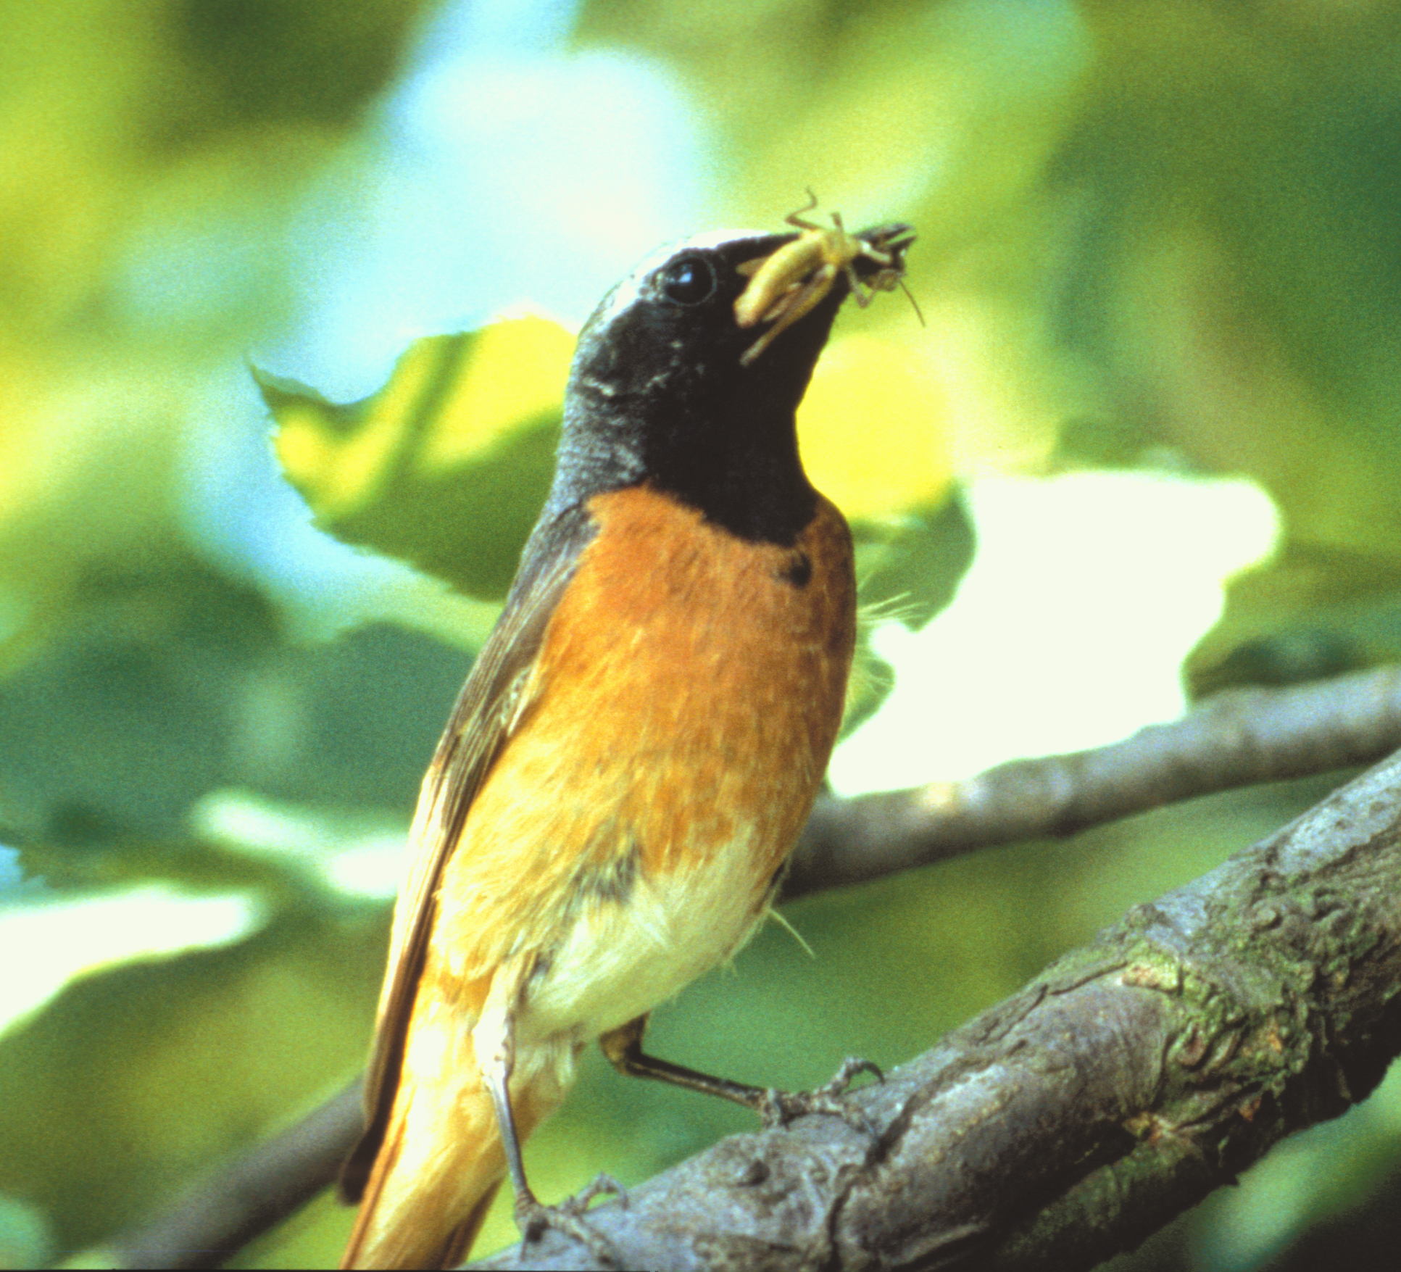
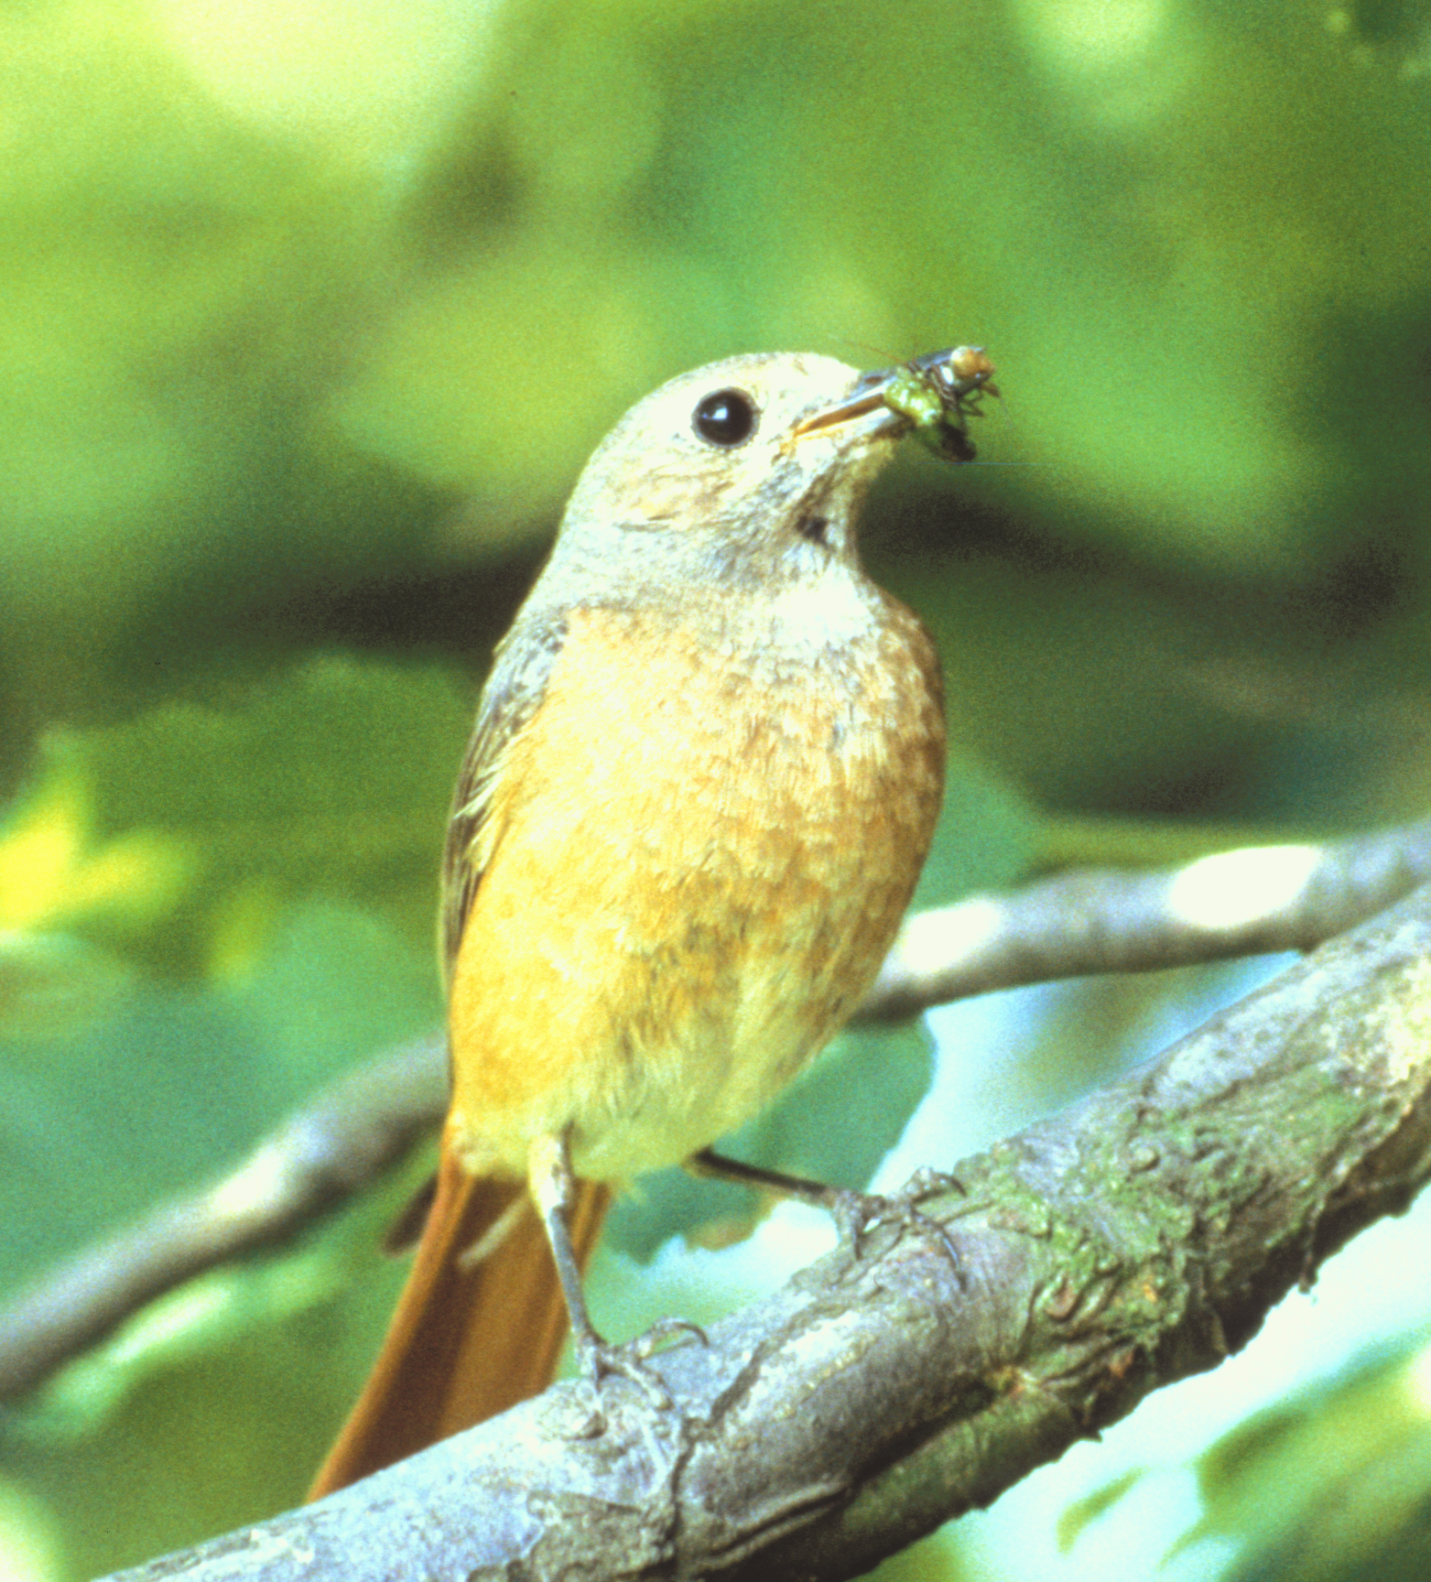
Vogel des Jahres 2009
Gartenrotschwanz

Slide 2
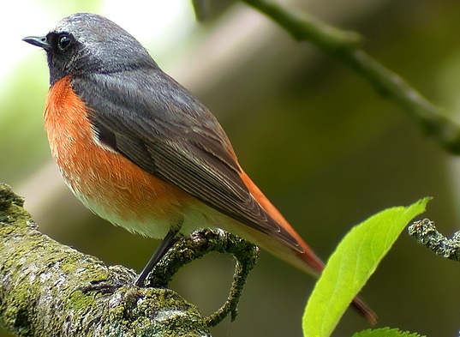
GARTENROTSCHWANZ
Kennzeichen
Verbreitung
Bestände und ihre Entwicklung
Wanderrouten
Fortpflanzung und Brutbiologie
Lebensraum
Gefährdungs-ursachen
Schutzmass-nahmen
Literatur

Slide 3
KENNZEICHEN
AUSSEHEN
STIMME
NAHRUNG

Slide 4
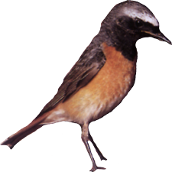
Gartenrotschwanz Weibchen
Federkleid:
graubraun, heller und weniger grau als Hausrotschwanz
Grösse:
ca. 14 cm
Flügelspannweite:
20-25 cm
Flügellänge:
7.5-8.2 cm
Gewicht:
ca. 14-17 g

Slide 5
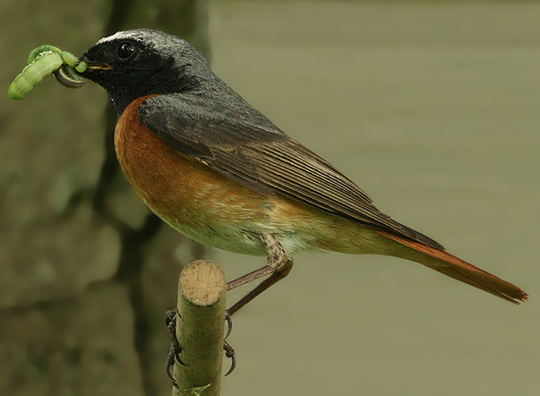
Gartenrotschwanz Männchen
Federkleid:
schwarze Kehle, orangerote Brust, weisse Stirn, aschgrauer Scheitel und Mantel
Grösse:
ca. 14 cm
Flügelspannweite: 20-25 cm
Flügellänge:
7.8-8.5 cm
Gewicht:
ca. 15-19 g

Slide 6
Verschiedene Rufe des Gartenrotschwanzes
Allgemein:
Gesang des Männchens nur im Territorium im Frühjahr und zur Brutzeit, kaum Herbstgesang. Der Gartenrotschwanz singt vorwiegend von Warten wie Baumspitzen, Antennen, Hausdächern und Leitungsdrähten herab.
Lockruf:
Fitisähnliches „huid“
Warnruf:
Tek-tek
Reviergesang:
Erster Teil ist artspezifisch „hüit“ gefolgt von mindestens 2 kurzen Silben „dedede“. Der dritte Teil ist sehr variabel und individuell, häufig mit Imitationen anderer Vogelarten

Slide 7
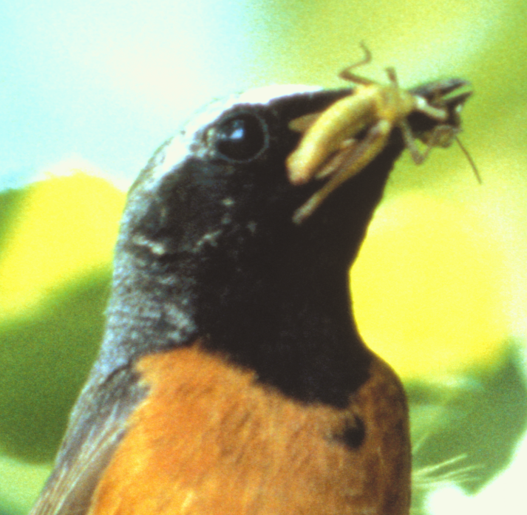
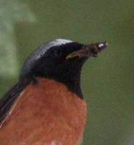
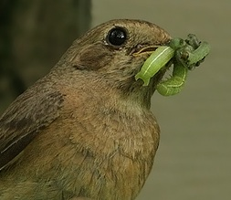
Nahrung
bevorzugt:
Insekten
Spinnentiere
Käfer
Hautflügler
Zweiflügler
Raupen
sporadisch:
(eher im Herbst)
Beeren
Früchte

Slide 8
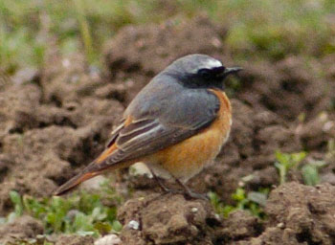
Nahrungsaufnahme
Nahrungsaufnahme:
Am Boden oder in der Krautschicht - meist im Flug von niedriger Sitzwarte aus. Weibchen jagen tendenziell mehr auf dem Boden.

Slide 9
VERBREITUNG
BRUTGEBIETE
ÜBERWINTERUNGS-GEBIETE

Slide 10
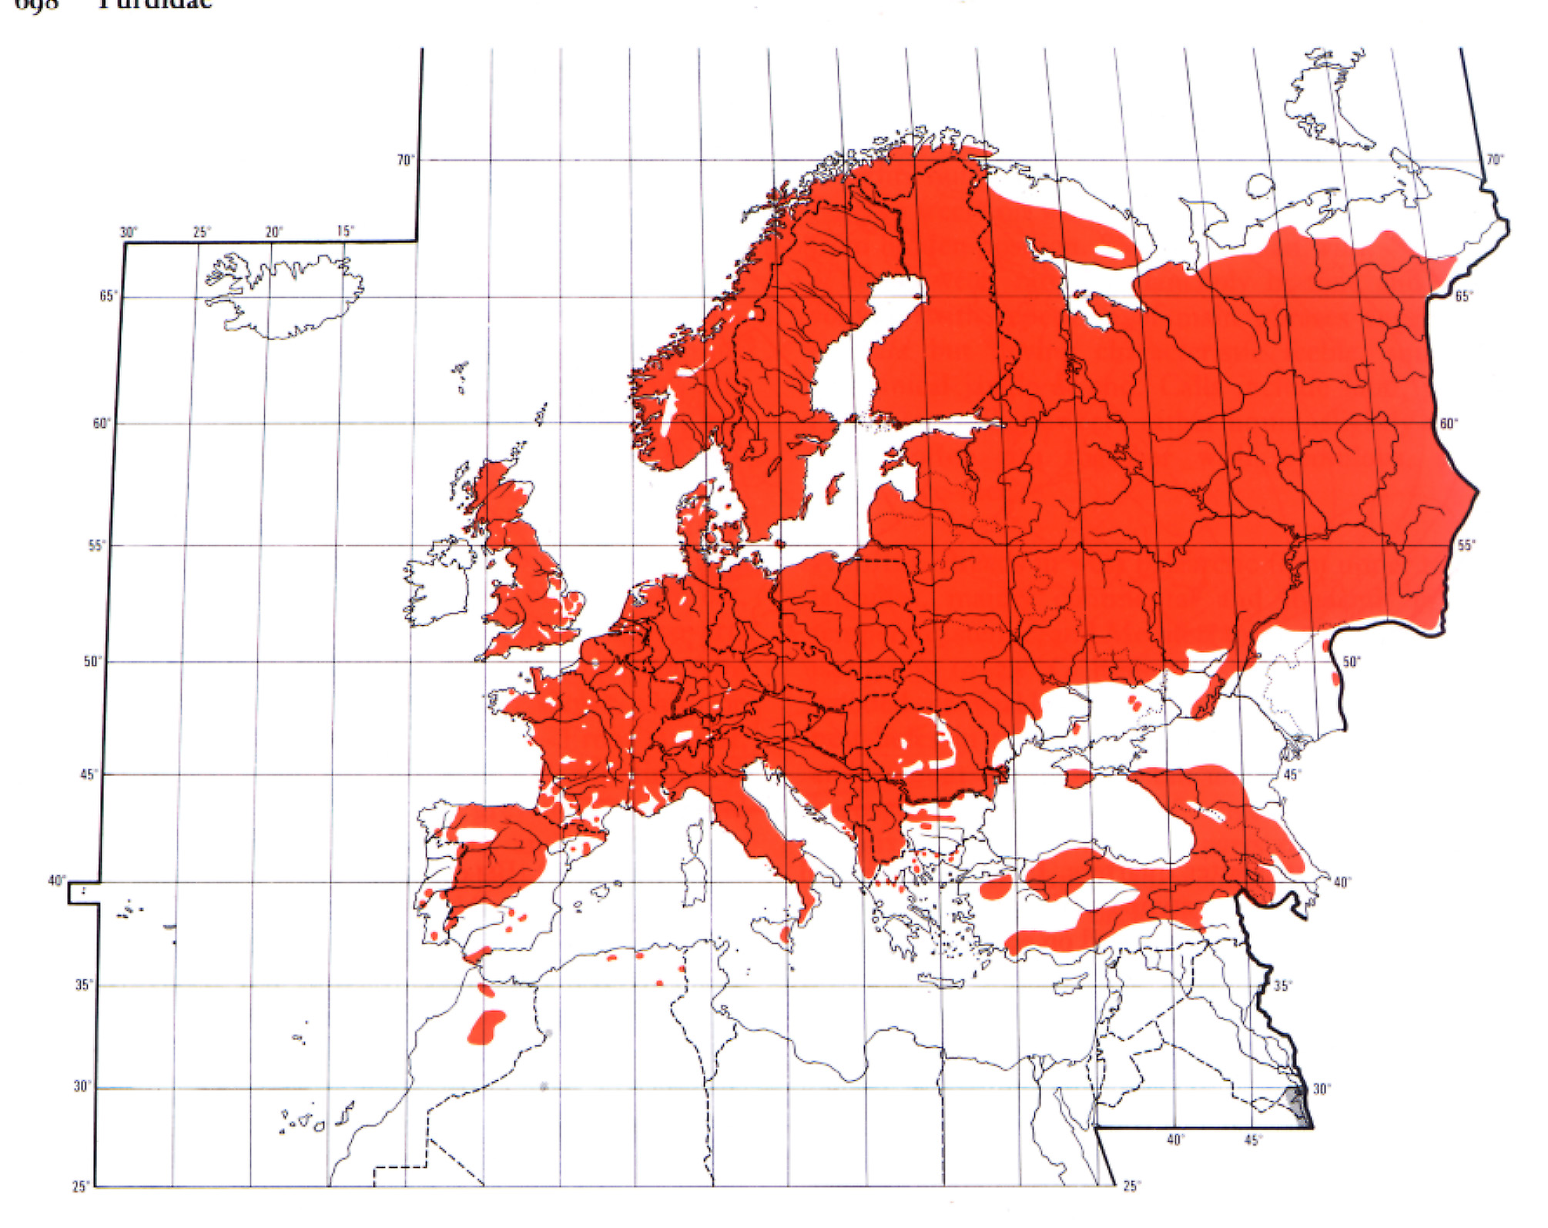
Brutgebiete in Europa

Slide 11
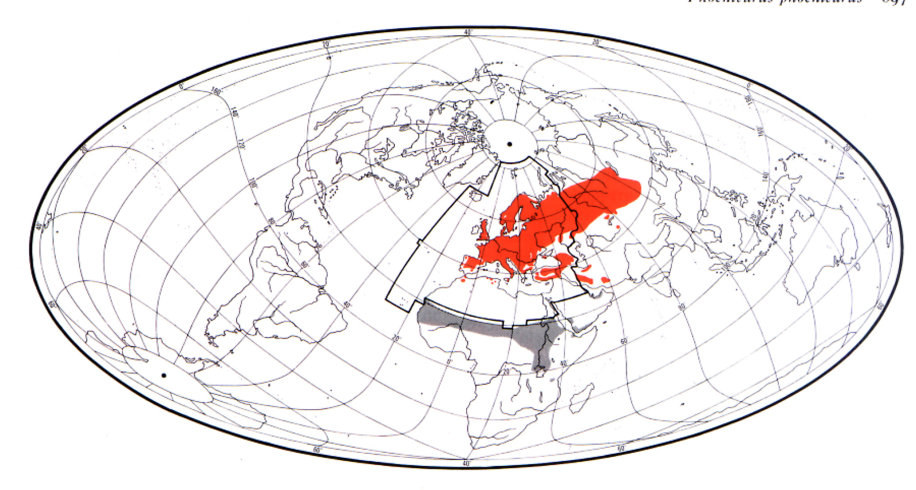
Überwinterung in der Sahelzone
Brutgebiete in Europa
Überwinterungsgebiete
in der Sahel-Zone

Slide 12
BESTÄNDE &
ENTWICKLUNG
IN DER SCHWEIZ
IN EUROPA

Slide 13
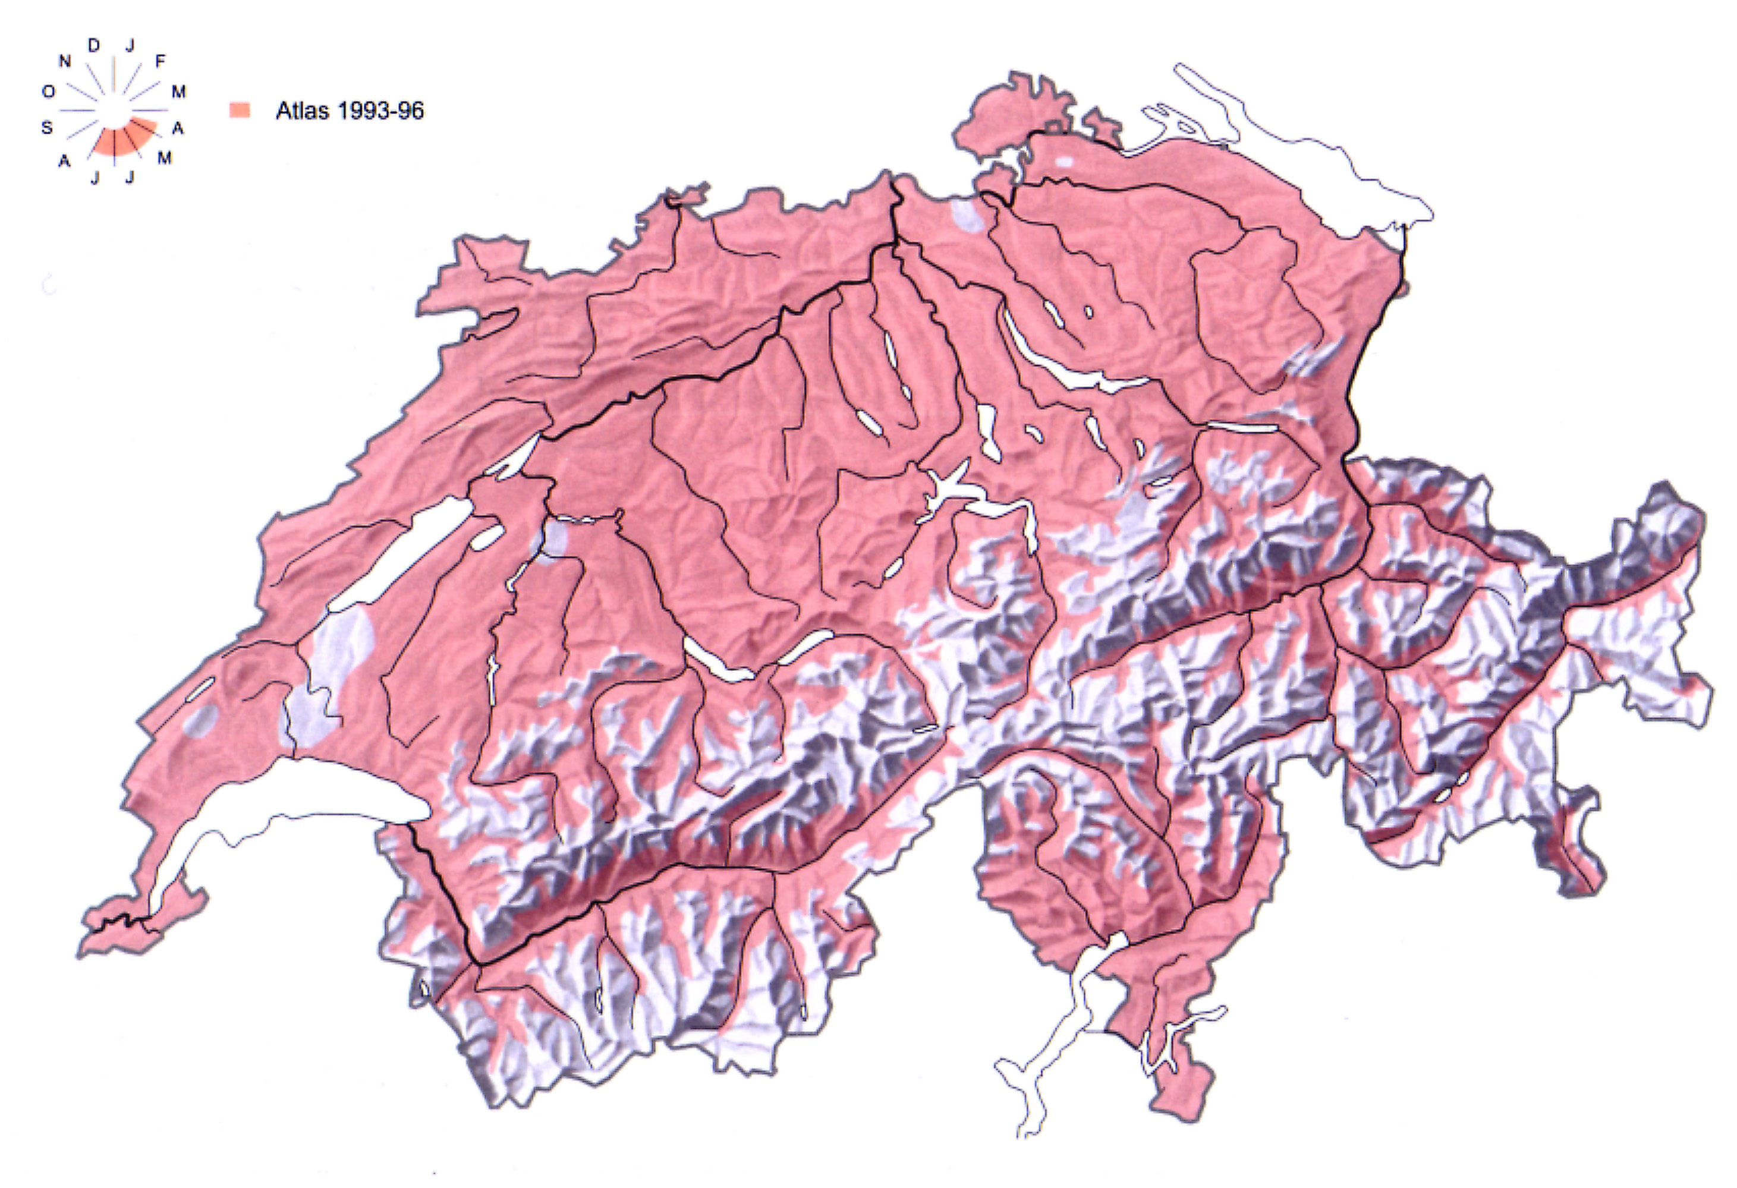
Brutbestände in der Schweiz

Slide 14
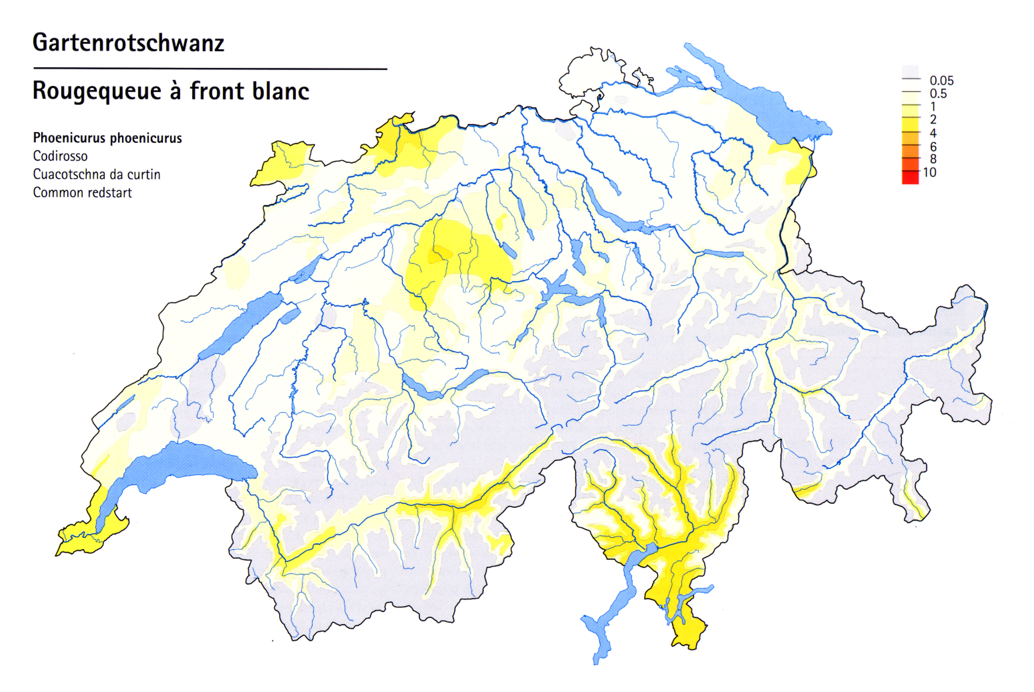
Brutdichte Schweiz

Slide 15
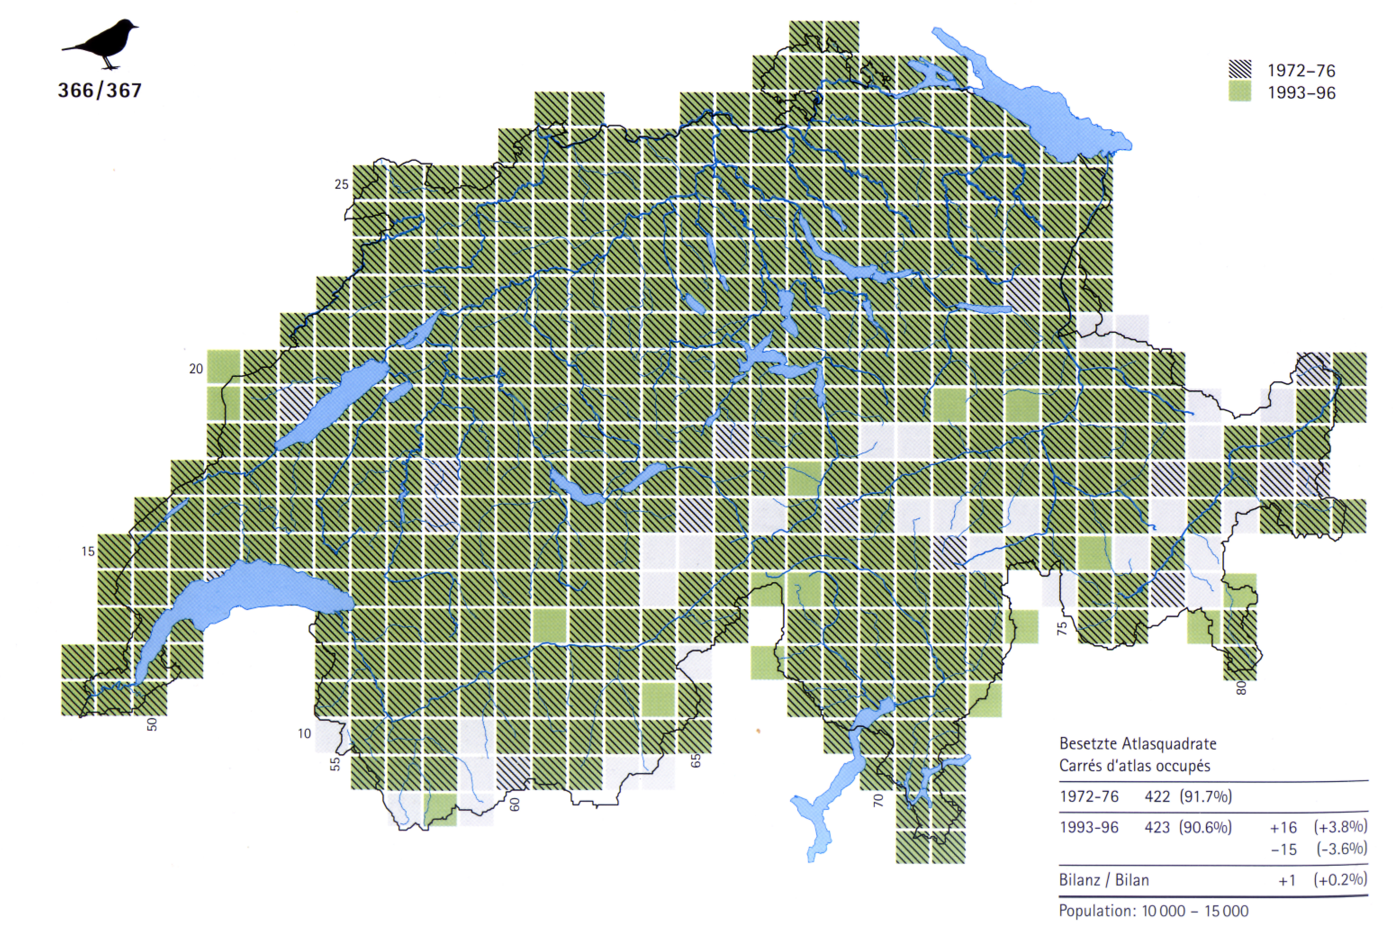
Entwicklung der Brutbestände in der Schweiz

Slide 16
Entwicklung der Brutbestände in Europa
Land | Bestand | Areal | Brutbestand | Zeitperiode
Österreich | +/- | = | 6‘000 - 12‘000 | 1998 - 2002
Belgien | - 20-40% | = | 3‘600 - 6‘300 | 2001 - 2002
Schweiz | > - 40% | - 20-40% | 10‘000 - 15‘000 | 1993 - 1996
Tschechei | + 20-40% | + 20-40% | 40‘000 - 80‘000 | 2000 - 2002
Deutschland | - 20-40% | = | 94‘000 - 185‘000 | 1995 - 1999
Lichtenstein | - 20-40% | - 20-40% | 10 - 20 | 1998 - 2000
Holland | - 20-40% | - 20-40% | 6‘000 - 19‘000 | 1999 - 2002
Luxemburg | > - 40% | - 20-40% | ca. 500 | 2001
Niederlande | > - 40% | - 20-40% | 23‘000 - 30‘000 | 1998 - 2000
Polen | +/- | = | 80‘000 - 150‘000 | 2000 - 2002
Slowakei | - 20-40% | - 20-40% | 10‘000 - 15‘000 | 1990 - 1999
Quelle: BirdLife International (2004): Birds in Europe. Population estimates, trends and conservation status. BirdLife Conservation Series No. 12. Wageningen NL (BirdLife International)

Slide 17
WANDER-
ROUTEN
ROUTEN
RASTGEBIETE

Slide 18
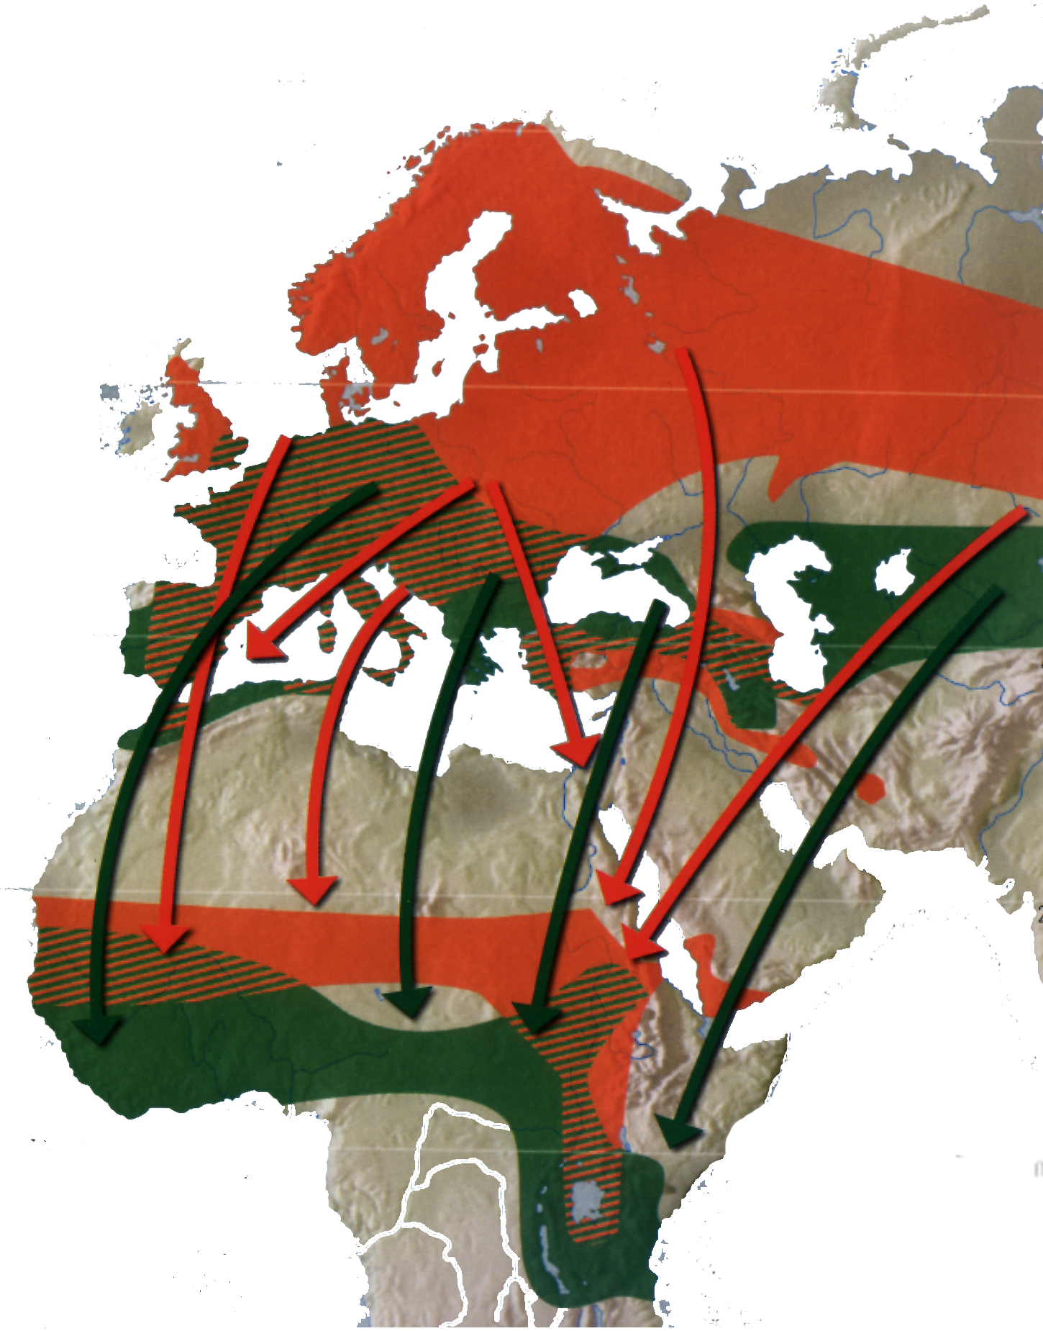
Wanderrouten
Zug:
Individueller Zug nur bei Nacht (im Gegensatz zum Hausrotschwanz).
Zug Nordwärts:
Mitte September bis mitte Oktober
Zug Südwärts:
Anfangs März bis mitte Mai

Slide 19
Rastgebiete
Ringfunde in Rastgebieten in der Wüste Sahara (oranger Ring).

Slide 20
BALZ & BRUT
BALZ
NEST
BRUT

Slide 21
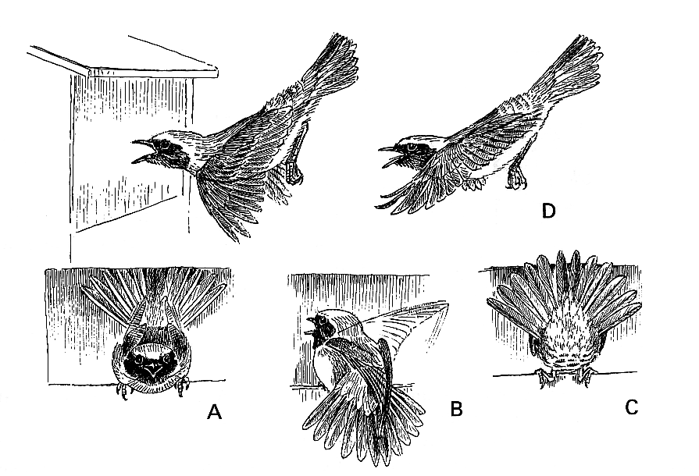
Männchen zeigt Weibchen seine Nisthöhle
Spreizen und Hochstellen der Flügel
Fächerung des Schwanzes
Notes:
Balz Männchen: Es besetzt im Frühjahr ein Territorium, das es heftig verteidigt. Es zeigt dem Weibchen die Nisthöhle. Das Männchen imponiert durch hoch gestellte Flügel und gefächertem Schwanz (Begattungseinleitung).

Slide 22
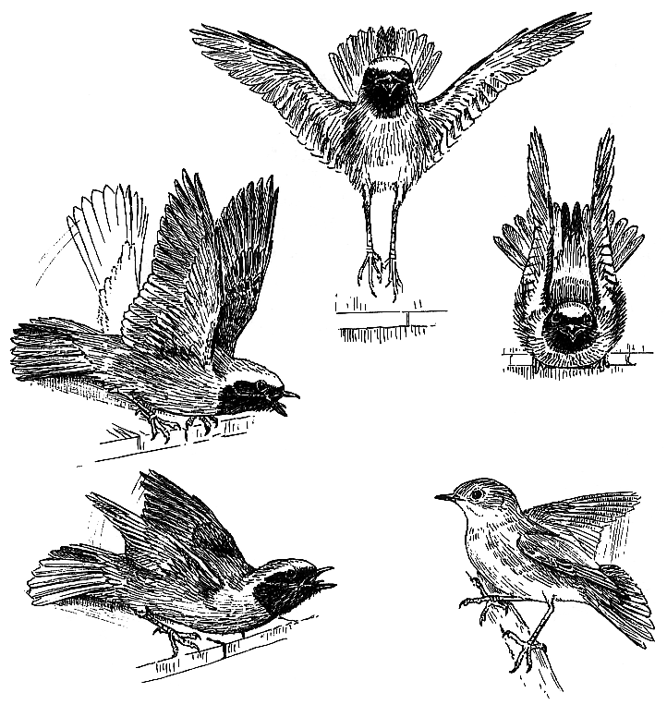
Balz
Balzritual:
Weibchen lassen sich Nisthöhle zeigen
Paarbildung am Brutplatz
Monogame Saisonehen
Notes:
Weibchen:
Lassen sich die Nisthöhlen zeigen und entscheiden sich für eine. Balz und Paarbildung findet beim Brutplatz statt.
Allgemein:
Zum Balzritual gehören auch Verfolgungsflüge, Balzfüttern und Begattungsversuche. Die Gartenrotschwanzpärchen leben in zumeist monogamen Saisonehen.

Slide 23
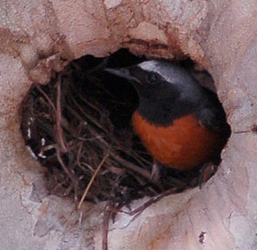
Nest
Der Gartenrotschwanz nistet in:
Natürlichen Höhlen und Nischen
künstlichen Nistgelegenheiten,
auf Dachbalken,
unter Wurzeln,
sowie in Freinestern auf Bäumen, Sträuchern und Kletterpflanzen
Notes:
Der Gartenrotschwanz ist ein anpassungsfähiger Höhlen-, Nischen- und Freibrüter (selten). Höhlen mit grossem Eingang werden bevorzugt benützt. Er nistet aber auch in:
künstlichen Nistgelegenheiten,
auf Dachbalken, unter Ziegeln,
in Mauerlöchern, in Felsspalten,
unter Wurzeln, am Boden,
sowie in Freinestern auf Bäumen, Sträuchern und Kletterpflanzen

Slide 24
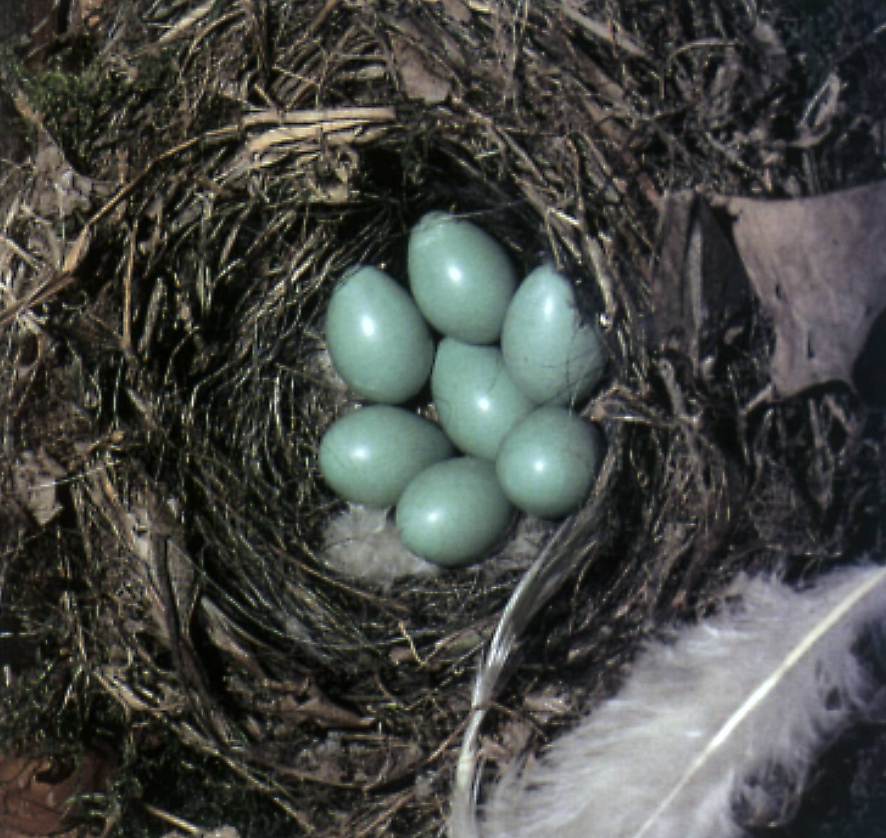
Nestaufbau
Nestbau:
Das Weibchen baut ein Nest aus losem Pflanzenmaterial, ausgekleidet mit Haaren und Federn.
Notes:
Der Unterbau des Nestes setzt sich aus losem angehäuftem Pflanzenmaterial (Stängeln, Halmen, Moos, Laubblättern, Wurzeln und Flechten) zusammen und wird mit Federn und Haaren ausgekleidet.
Bau durch das Weibchen, Männchen beteiligen sich selten.

Slide 25
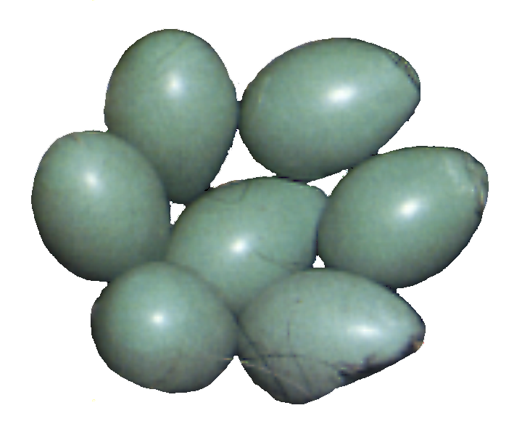
Brut
Legebeginn:
Mitte April bis ende Mai, Hauptlegezeit ende April.
Eier:
Sind elliptisch, einfarbig grünblau, glatt-glänzend.
Brutdauer:
Zwischen 12-14 Tagen. Im Norden dauert die Brutdauer etwas länger. Das brütende Weibchen wird (selten) vom Männchen gefüttert.
Verlustursachen:
Durch Eichhörnchen, Siebenschläfer, Marder, Hauskatzen, Buntspecht oder Rabenvögel.

Slide 26
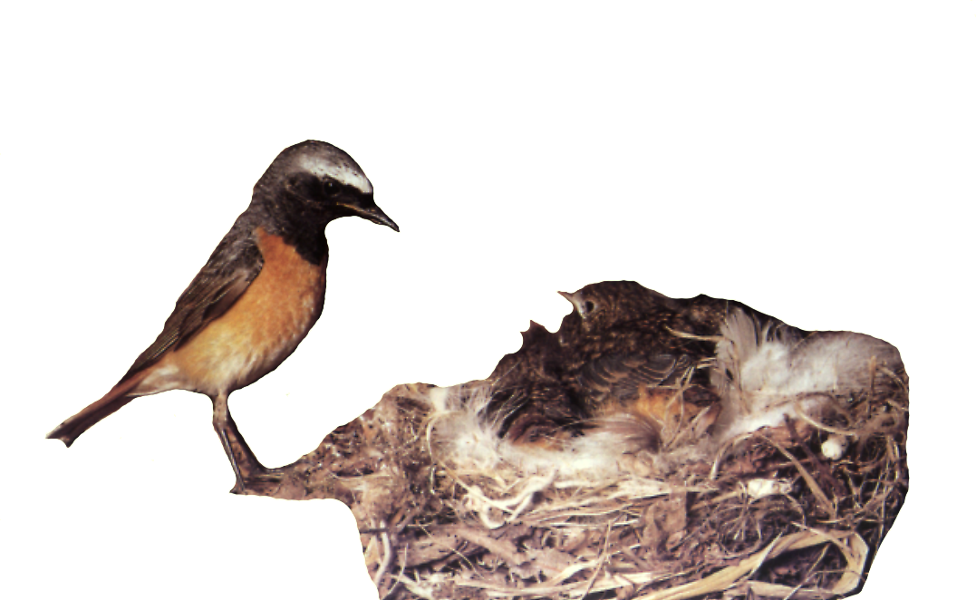
Nestlings-/Führungszeit
Das Weibchen hudert und übernachtet 5-7 Tage im Nest.
Nestlingszeit dauert zwischen 12 und 20 Tagen.
Generell werden die Jungen noch bis 12-13 Tage nach dem Ausfliegen gefüttert.
Der Kot wird aus dem Nest getragen, Nest bleibt daher sauber.
Auflösung der Familie nach 7-8 Tagen bis hin zu einem Monat.

Slide 27
Bruterfolg, Alter und Sterblichkeit
Bruterfolg je nach Region stark schwankend:
Der Bruterfolg ist abhängig von der Qualität des Reviers.
Die Nachwuchsrate:
Liegt zwischen 3.0 - 5.5 Jungvögel pro Paar und Jahr.
Brut-/Nachwuchsverlust:
Witterungs- und störungsbedingte Aufgabe, Prädatoren.
Alter:
1-9 Jahre, Sterblichkeit im 1. Lebensjahr wird auf ca. 80%, im zweiten auf ca. 60% geschätzt.
Generationslänge dauert ca. 3.3 Jahre.

Slide 28
LEBENSRAUM

Slide 29
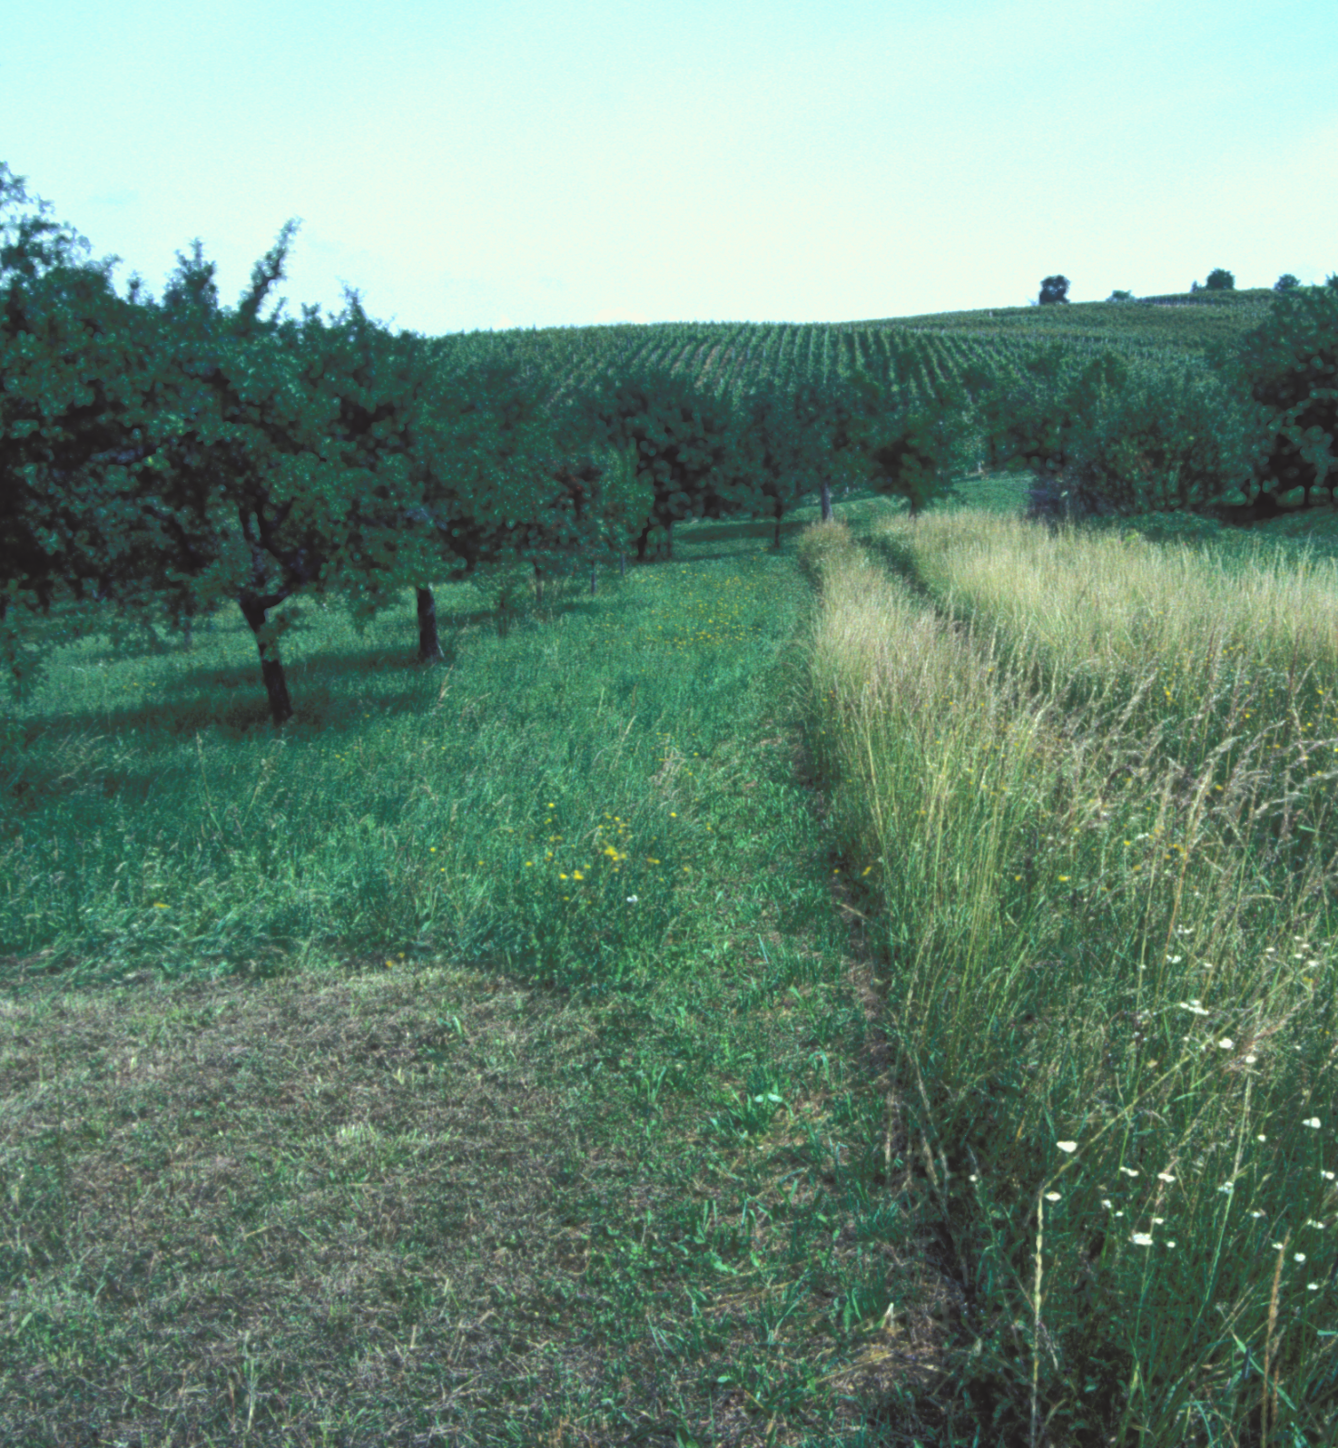
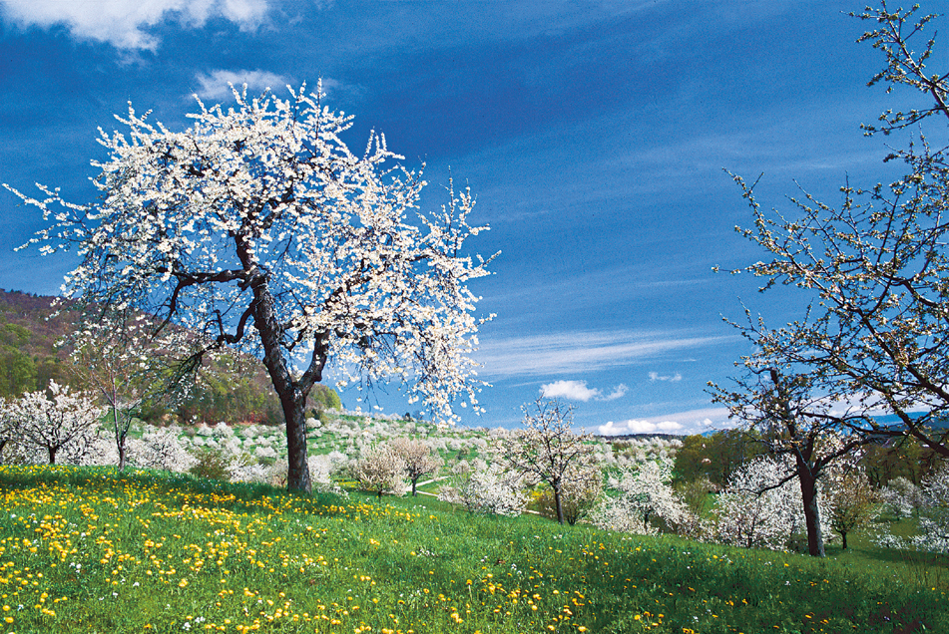
Landschaftstypen I
Hochstamm
Obstgärten
mit extensiv genutzter Grünfläche

Slide 30
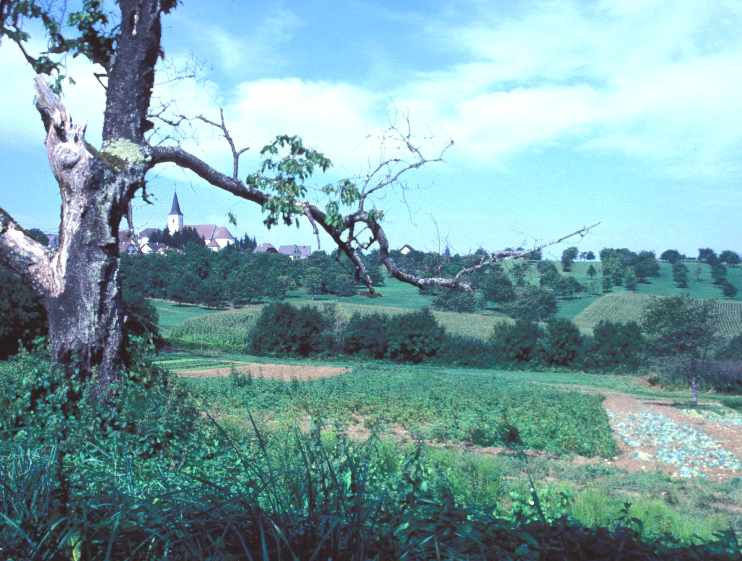
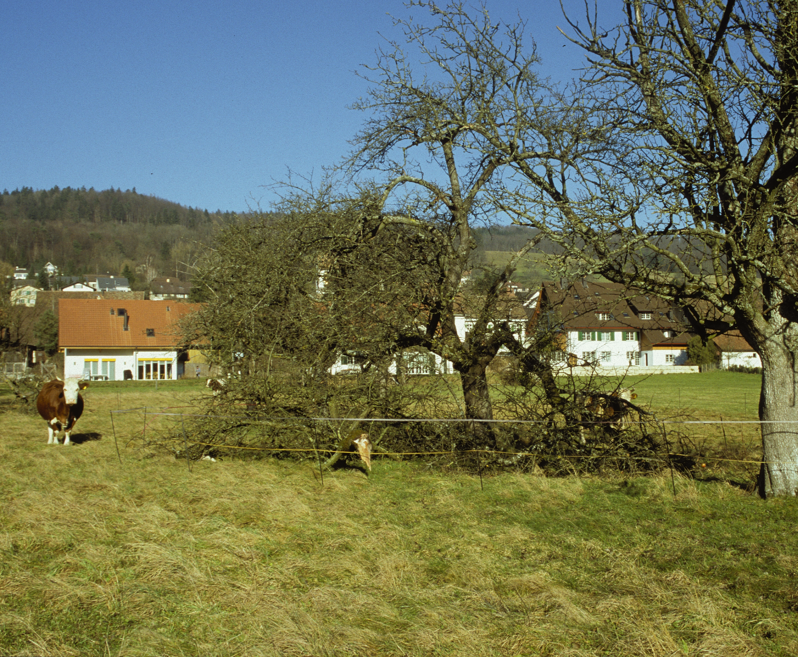
Landschaftstypen II
Dörfer
Einzelhäuser
Kulturland

Slide 31
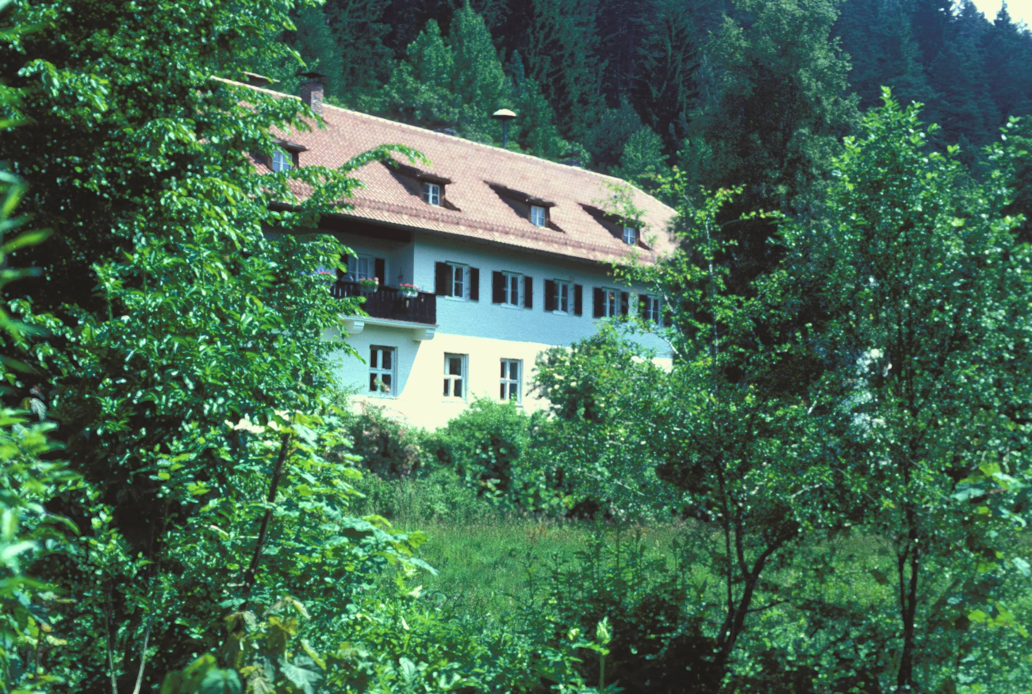
Landschaftstypen III
Einzelhäuser

Slide 32
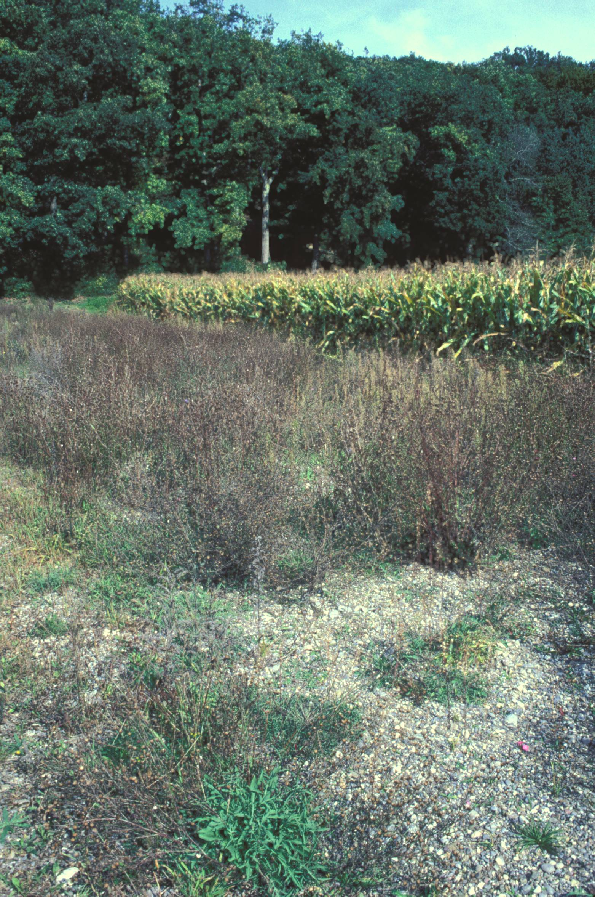
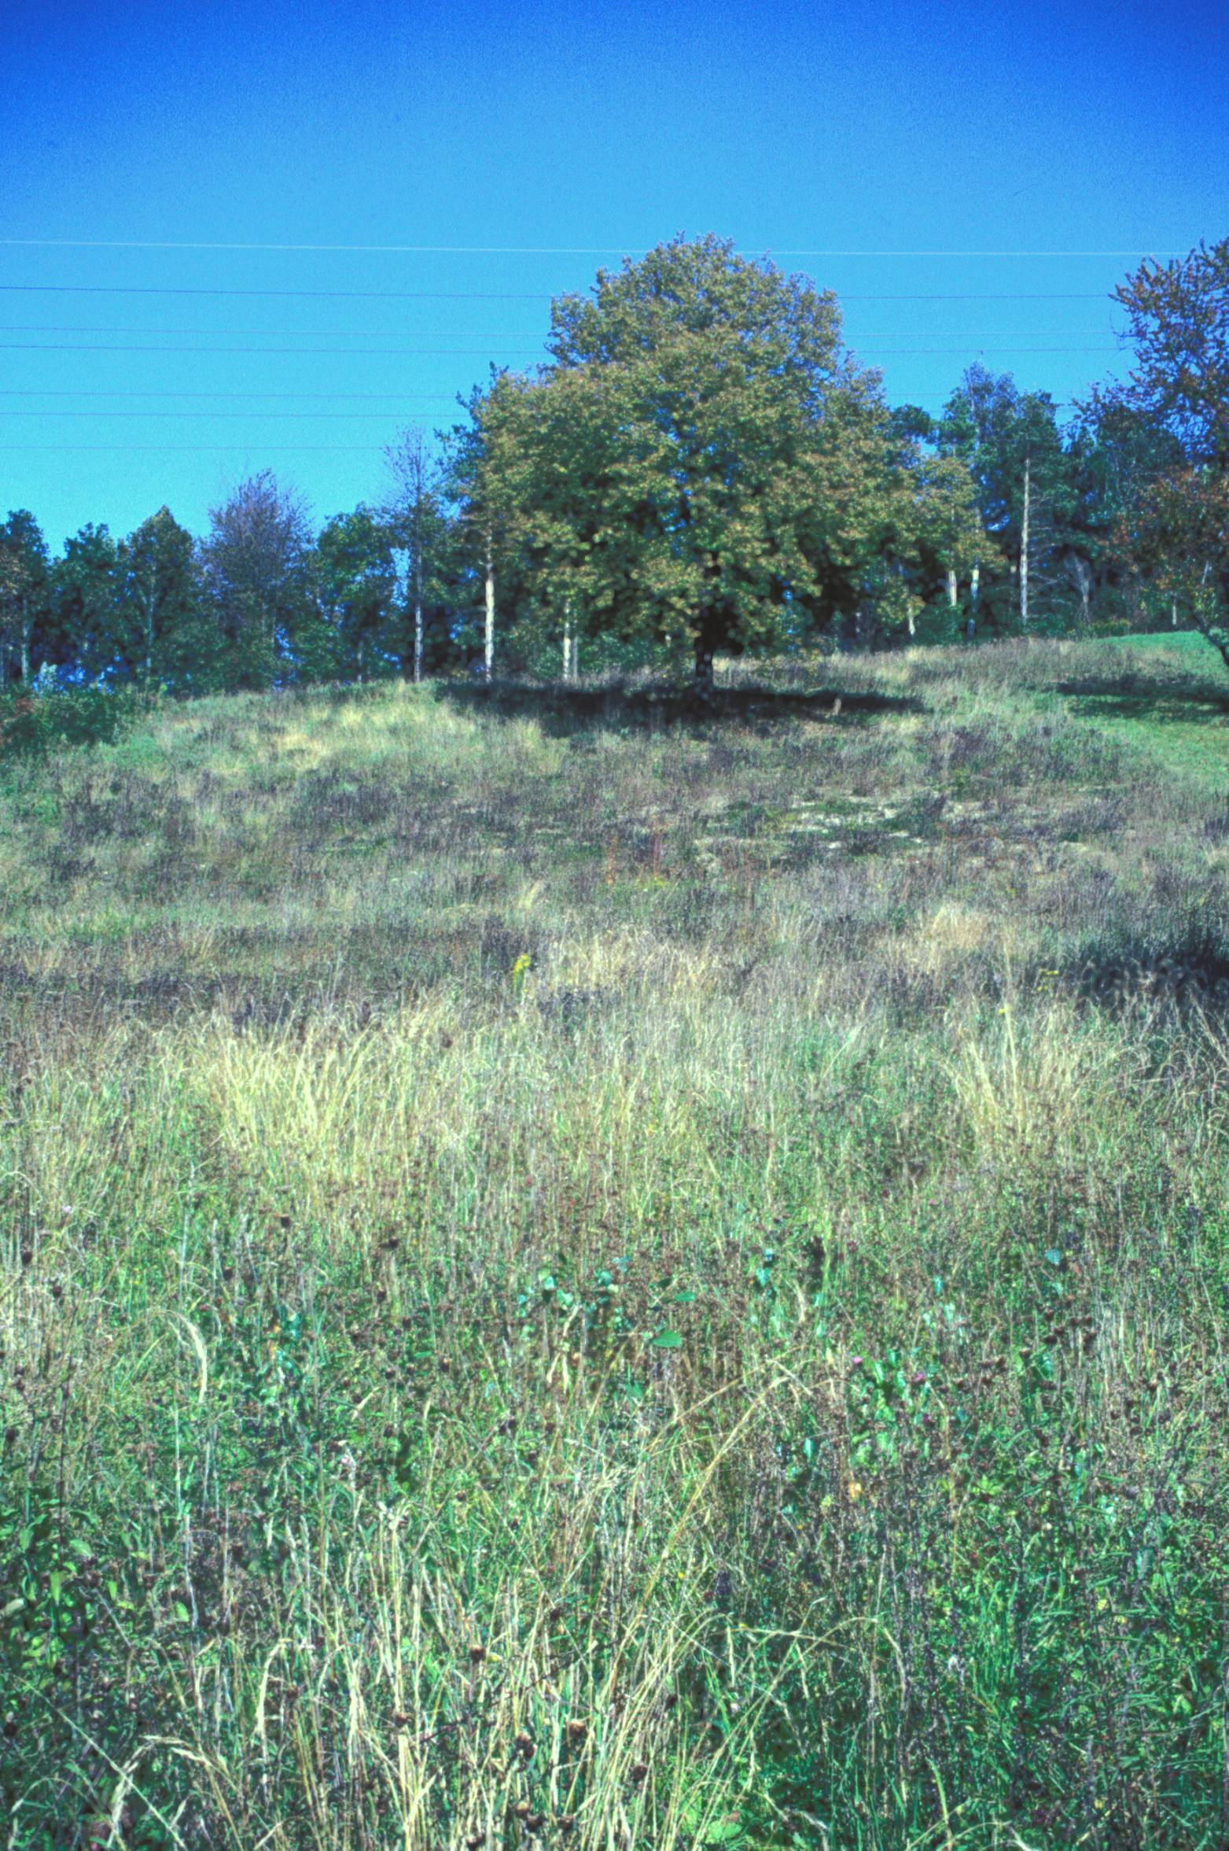
Landschaftstypen IV
Waldränder und -lichtungen
Feldern, Äcker, Wiesen mit Baumbestand

Slide 33
GEFÄHRDUNGS-URSACHEN
IM BRUTGEBIET
IM RASTGEBIET
IM WINTERGEBIET

Slide 34
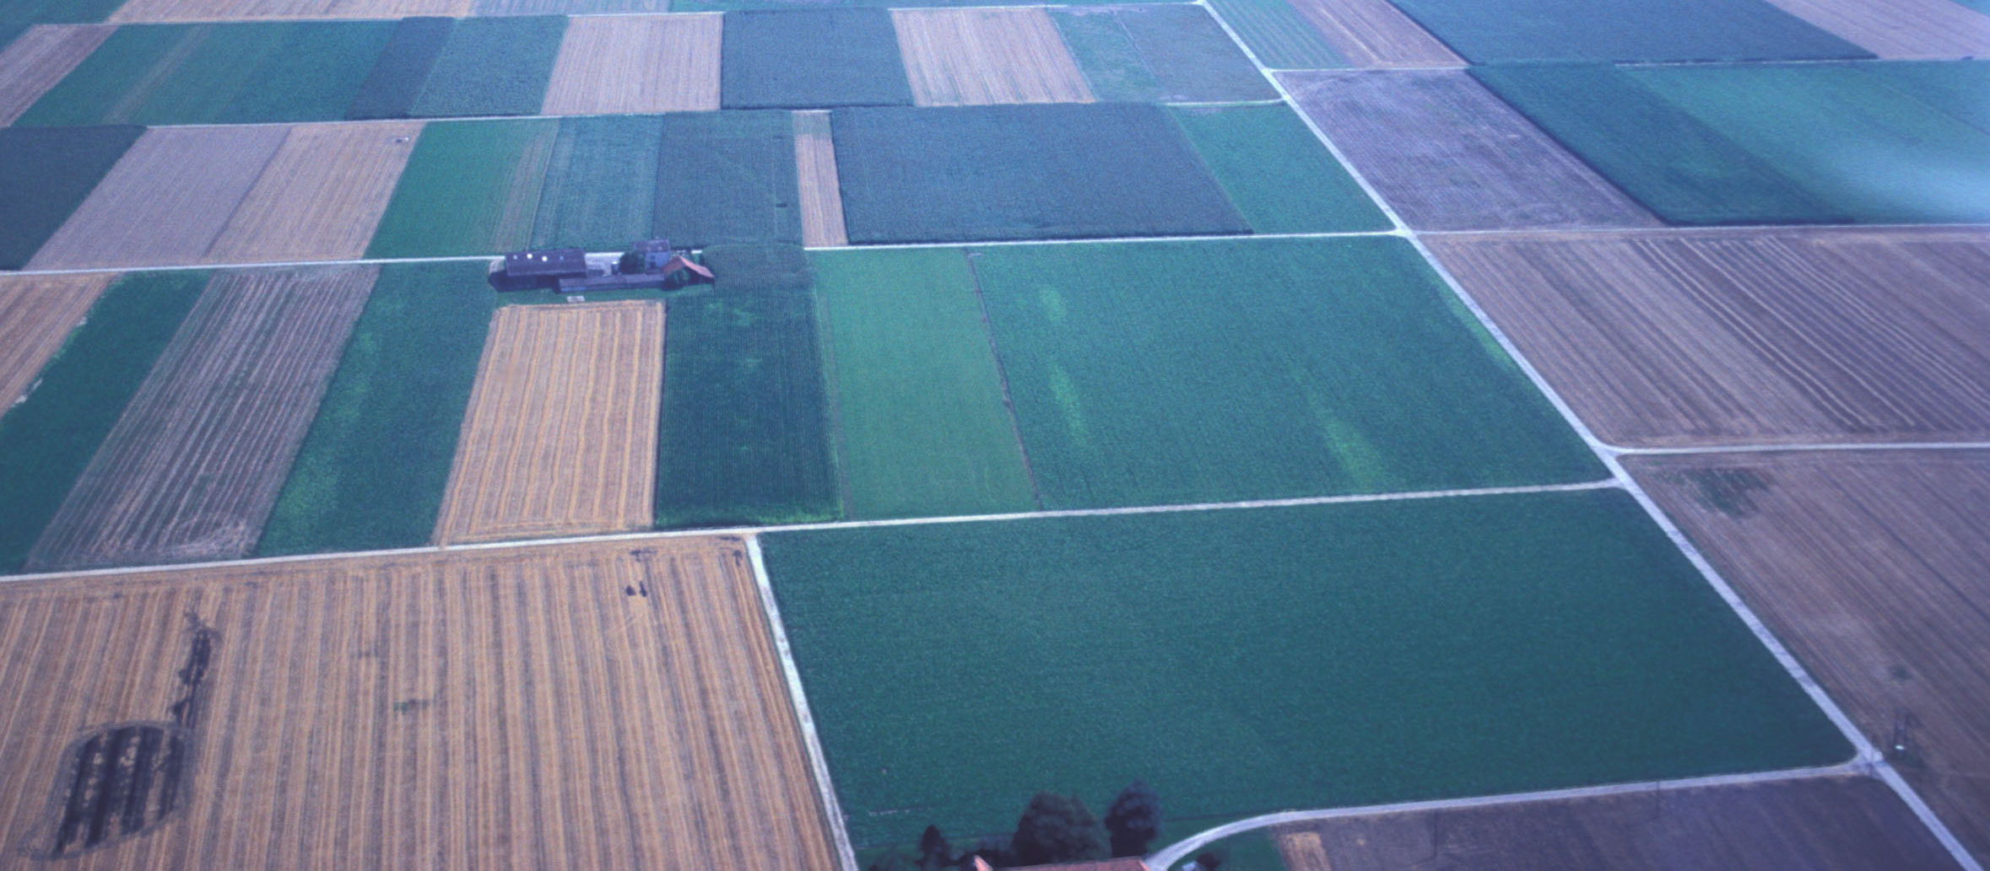
Gefährdungsursachen im Brutgebiet: Lebensraum I
Intensive Nutzung
Notes:
Beseitigung von Altholzbeständen
Beseitigung von alten Korbweiden
Verlust von Hochstammbäumen
Verlust von Parkbäumen
Verlust von Hecken
Intensive Nutzung

Slide 35
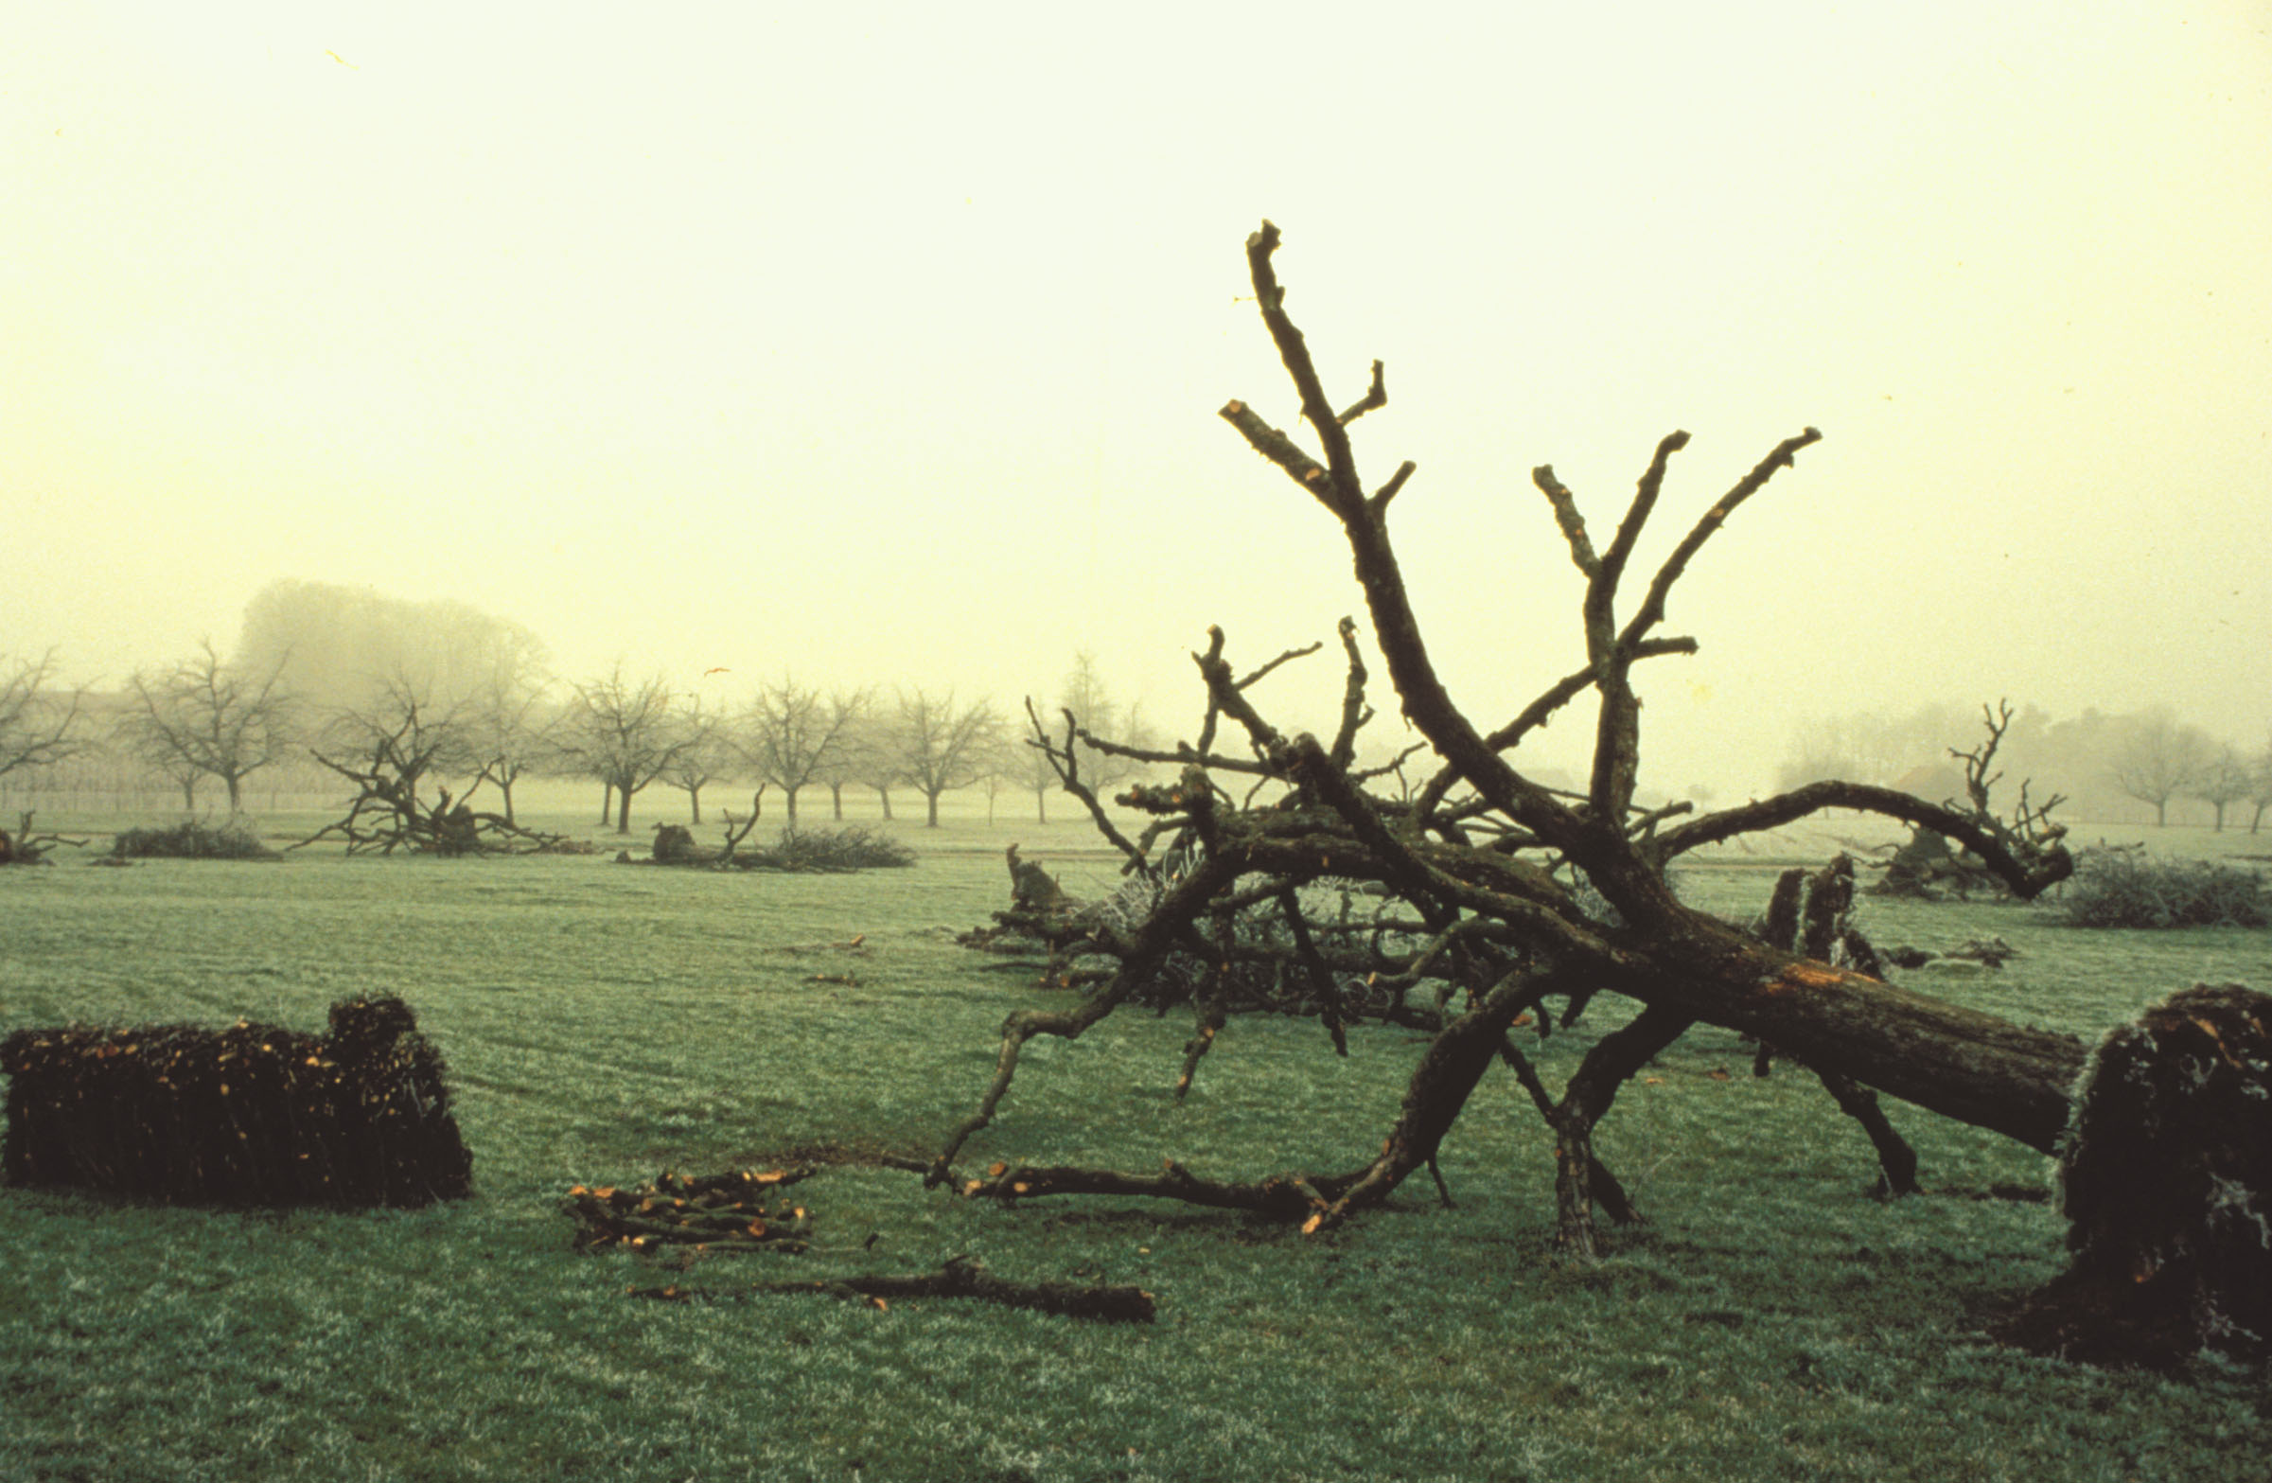
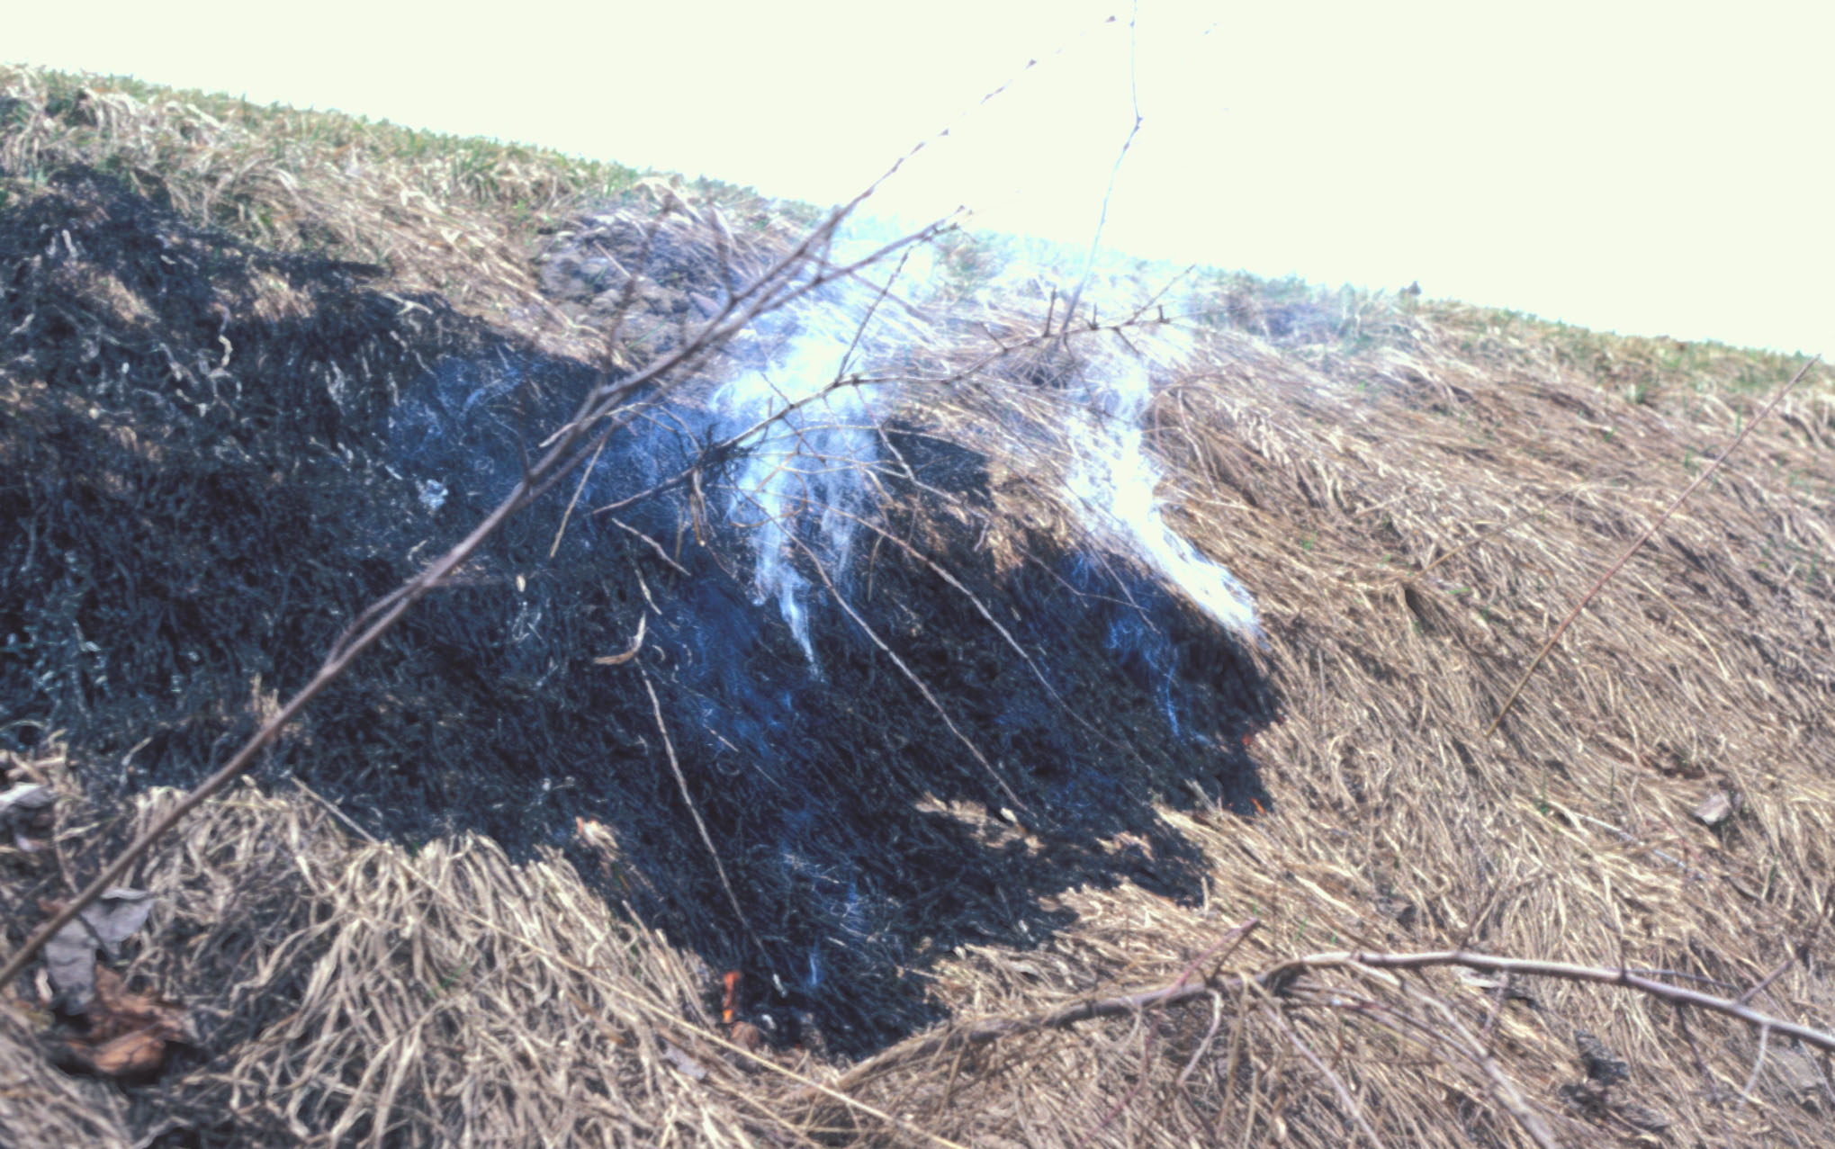
Gefährdungsursachen im Brutgebiet: Lebensraum II
Verlust von Hochstammbäumen
Verlust von Hecken
Notes:
Beseitigung von Altholzbeständen
Beseitigung von alten Korbweiden
Verlust von Hochstammbäumen
Verlust von Parkbäumen
Verlust von Hecken
Intensive Nutzung

Slide 36
Gefährdungsursachen im Rast- & Wintergebiet
Desertifikation (siehe Bild)
Verschlechterung der Überwinterungsbedingungen
Hohe Belastung durch Insektizideinsatz
Dürren in den Rastgebieten (z.B. Dürre in der Sahelzone 1968)
Vogeljagd/-fang

Slide 37
SCHUTZ &
FÖRDERUNG
IM BRUTGEBIET
IM RASTGEBIET
IM WINTERGEBIET

Slide 38
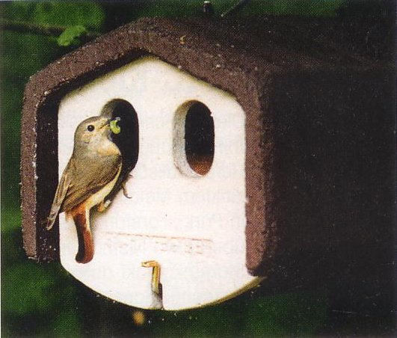
Förderungsmassnahmen im Brutgebiet I
Grössere, wartenfreie Flächen mit Bäumen bepflanzen
Sitz- und Jagdwarten schaffen!
Verringerung der Spritzmittel (Insektizide)
Weitgehender Verzicht auf Düngung, wenn, dann mit Mist
Erhaltungs- und Förderungsmassnahmen:
Notes:
Grosse, zusammenhängende und strukturreiche Baumbestände mit extensivem Unternutzen fördern:
Gestaffelter Schnitt, vielfältiges Schnittregime
Extensivweiden

Slide 39
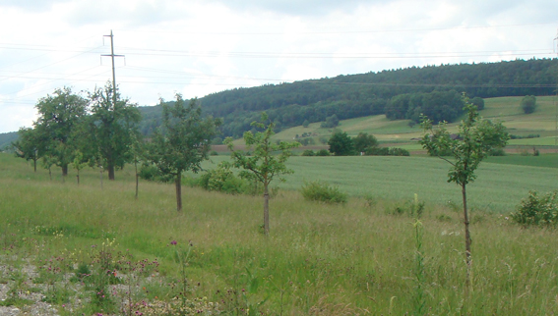
Förderungsmassnahmen im Brutgebiet II
Förderung von Hochstammkulturen

Slide 40
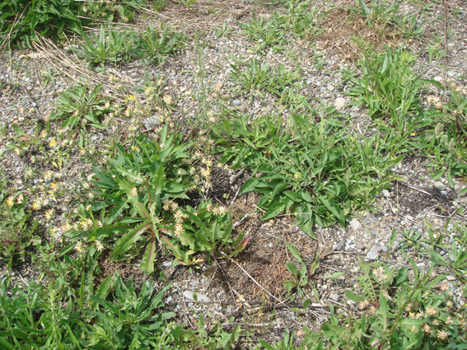
Förderungsmassnahmen im Brutgebiet III
Förderung durch:
Anlegen von mageren Bodenstellen
Fräsen von Böden

Slide 41
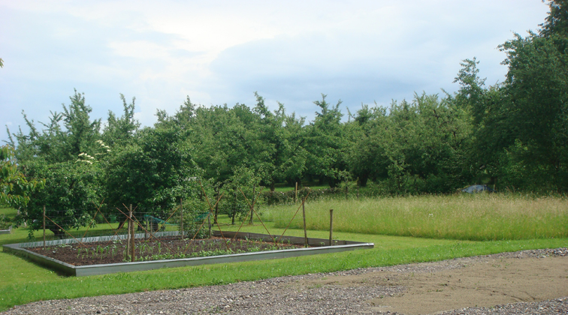
Förderung strukturreicher Landschaften
Bäume
Wiese: gestaffelter Schnitt
offener Boden
offener Boden
Notes:
Strukturreiche Landschaften errichten:
Grosse, zusammenhängende und strukturreiche Baumbestände mit extensivem Unternutzen fördern:
Gestaffelter Schnitt, vielfältiges Schnittregime
Extensivweiden

Slide 42
Schutzmassnahmen im Rast- & Wintergebiet
Erhaltungs- und Förderungsmassnahmen:
Verringerung der Spritzmittel (Insektizide)
Verhinderung der Desertifikation in Folge von Überweidung

Slide 43
Bücher, Hefte, Journale
BirdLife-Material:
www.birdlife.ch
Lebensräume für den Gartenrotschwanz (Artenförderungs-Merkblatt 7)
Poster Gartenrotschwanz
de.wikipedia.org/wiki/Gartenrotschwanz
www.vogelwarte.ch
www.natur-lexikon.com

